Slide 1
Как пополняется словарный запас русского языка.
Урок русского языка в 5 классе.

Slide 2
« Продолжи фразу»
Мы изучаем…
Лексика –это…
Многозначным является слово…
Фразеологизм- это…

Slide 3
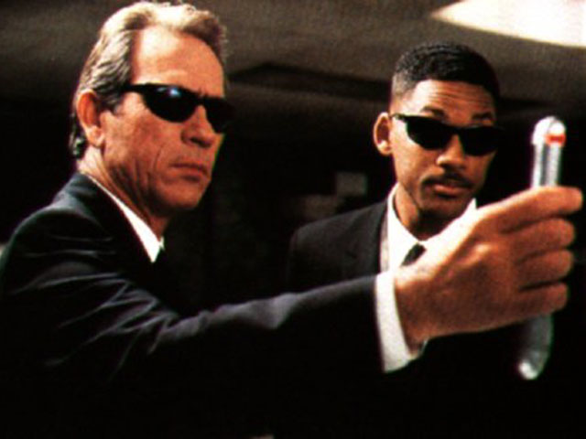
Агентство « Русский язык»
Чем занимаются агенты ?
Агент –
Человек, выполняющий служебные, деловые поручения.
Человек, который служит чьим-то интересам
То же, что шпион.

Slide 4
Тест на профессиональную пригодность:
1.Найдите в предложениях фразеологизмы, замените их синонимами.
Жили мы с братом душа в душу.
Товарищ мой был не из храброго десятка.
Дел у него было непочатый край.

Slide 5
Проверяем!
Жили мы с братом душа в душу.
Товарищ мой был не из храброго десятка.
Дел у него было непочатый край.

Slide 6
2.Лексическое значение какого слова сформулировано неправильно?
Серпантин – длинная узкая бумажная цветная лента, которую бросают в публику на праздничных вечерах.
Снайпер – меткий стрелок.
Каллиграфия – искусство писать ровным и красивым почерком.
Серфинг – искусство составления букетов.

Slide 7

Проверяем!
Серфинг – вид водного спорта.

Slide 8
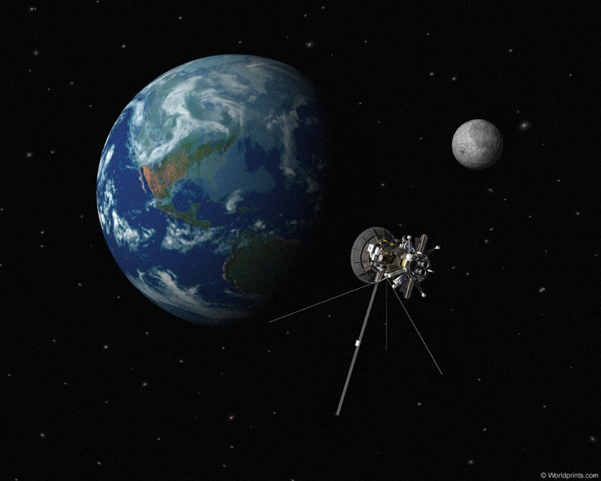
3. Тема нашего урока?
Как пополняется словарный запас
русского языка.
Сколько слов в русском
языке?

Slide 9

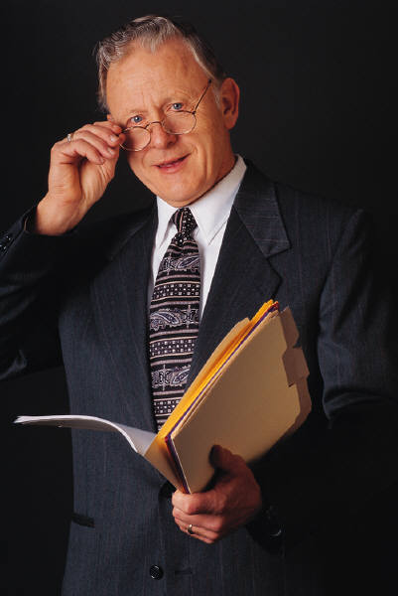

Где можно найти нужную информацию?
Упражнение 473.Стр.184

Slide 10

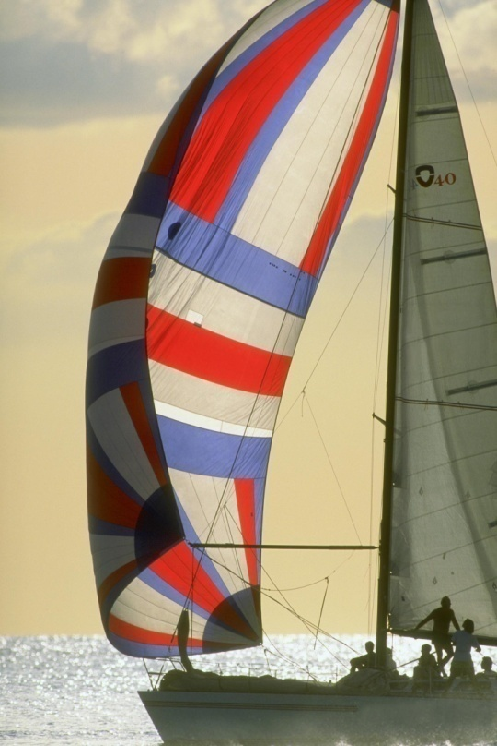
Слова устаревают.
Что это значит ?
Историзмы
Архаизмы
ветрило-
парус
чернильница

Slide 11
Два способа пополнения словарного запаса
словообразование
заимствование
Русский язык

Slide 12
Заимствованные слова или иноязычные слова в русском языке
Что вы узнали об иностранных словах,
которые живут в русском языке?

Slide 13

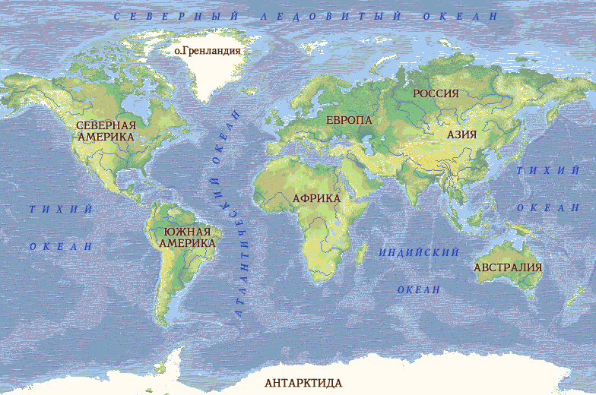

Slide 14

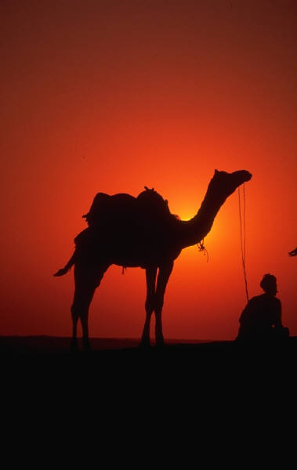
Халат — hil’at — почётное платье
Халва — халяуа от хелюэ — сладость
Шахматы- шах матт- шах умер

Slide 15
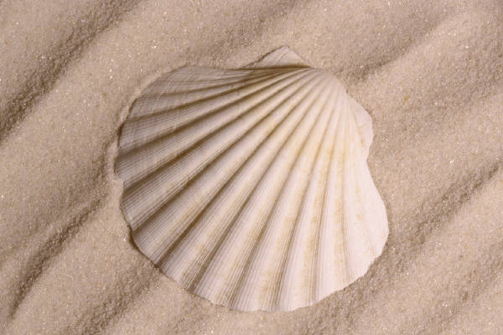
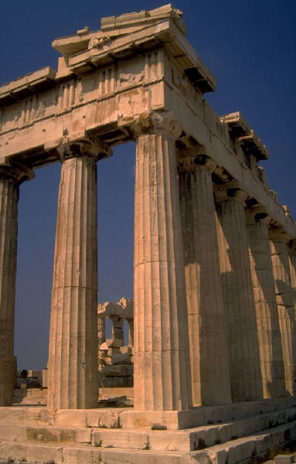
Геология – наука о Земле
Демократия- власть народа
Каллиграфия – красивый почерк
Математика – знание, наука
Филология – любовь к слову
Философия- любовь к мудрости

Slide 16

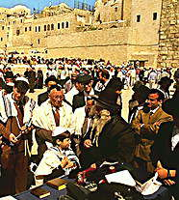
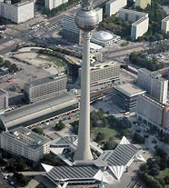
Паспорт- пропуск в порт
Помидор – золотое яблоко
Фортепьяно- сильно-слабо
Папарацци – комары
Абзац
Айсберг
Бутерброд
Валторна- лесной рожок
Рыцарь-всадник
Рюкзак- спинной мешок

Slide 17

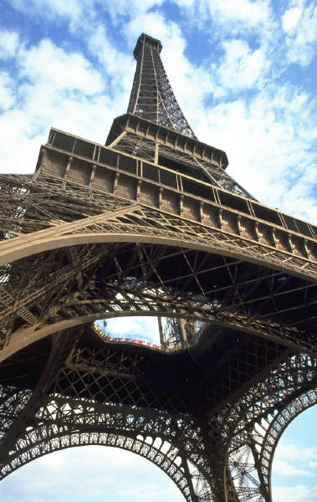
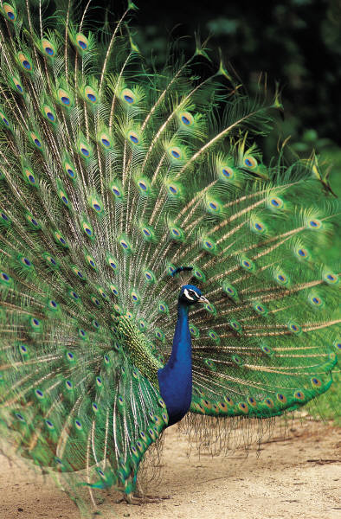
Арбуз
Бирюза-камень счастья
Нефть
Булат-сталь
Сарай-дворец
Абажур
Балет
Билет
Артист-человек искусства
Бульон- отвар

Slide 18

Как обнаружить иноязычное слово?
Слово начинается с А или Э
АХ, АВОСЬ, АХНУТЬ,ЭТОТ,ЭТО
Сочетания в корне: КЕ,ХЕ,ГЕ,ПЮ,ВЮ
МЮ,БЮ,КЮ (герб)
В слове есть буква Ф ( фокус)
Соседство двух или более гласных ( поэт)

Slide 19

Задание!
Выбрать из списка иноязычные слова, составить с ними словосочетания, записать, проверяя себя по орфографическому словарю.

Slide 20
Найдите к каждому слову левого столбика синоним из правого столбика
Перерыв
Разбор
Столетник
Победитель
Войско
Себялюбие
Рукоплескание
Антракт
Анализ
Алоэ
Чемпион
Армия
Эгоизм
Аплодисменты
Эгоизм
Аплодисменты
Чемпион
Анализ
Антракт
Армия
Алоэ
Какие из данных слов являются иноязычными, а какие исконно русскими?

Slide 21
Старославянские слова в русском языке
неполногласия
полногласия
РА
РЕ
ЛЕ
ЛА
Град, брег, шлем
младенец
ОРО
ЕРЕ
ЕЛО
ОЛО
Город, берег,
ошеломить,
молодой

Slide 22
Упражнение 478.
Упражнение 479.

Slide 23
Спасибо за урок!

